Slide 1
Bastenaken // Tenneville
12/07/2020 – 26/07/2020

Slide 2
Inschrijven
Via googel formulier
Link in mail
Gegevens controleren op de website
Medische fiche (moet online ingevuld zijn)
Betaling (via overschrijven)
Tot zondag 14 juni !!!!

Slide 3
Medische fiche
Online medische fiche
Surfen naar https://groepsadmin.scoutsengidsenvlaanderen.be/groepsadmin
Klikken op gebruiker aanmaken
De gevraagde velden (*) invullen
Onder "controle gegevens" moet het lidnummer ingevuld worden (zo wordt er een account aangemaakt voor de juiste persoon)
Klikken op “Scouts & Gidsen Vlaanderen login aanmaken”
Ouders maken dus geen account voor zichzelf, maar voor elk kind.

Slide 4
Coronamaatregelen
Wie kan niet mee ?
verantwoordelijkheid ouders
Symptomen in de 5 dagen voor het kamp
→ kan wel met attest dokter
Risicogroepen (beperkte lijst)

Slide 5
Coronamaatregelen
Bubbels
Tentenkamp → Bubbel jonggivers & givers + leiding → Bubbel fourage
Huizenkamp
→ Bubbel Kapoenen + leiding → Bubbel Welpen + leiding → Bubbel Fourage
In bubbel geen social distancing , tussen bubbels wel!
Geldt ook voor broers & zussen van verschillende bubbels

Slide 6
Coronamaatregelen
organisatie
Contactboek per bubbel
Bubbel blijft op kampterrein
Dagtocht enkel met leiding
Handen voldoende wassen , contactoppervlakken reinigen
Douche/ wc’s per bubbel
Materiaal per bubbel (stiften, voetbal,..)

Slide 7
Coronamaatregelen
Wat indien coronasymptomen bij kind ?
Afzonderingsruimte
EHBO verantwoordelijke per tak
Noodprocedure
Ouders moeten te allen tijde hun kind kunnen komen ophalen

Slide 8
EHBO- Verantwoordelijke
Kapoenen: Thibo Busschaert
Welpen: Laure De Brabanter
Jonggivers: Robbe Vlietinck
Givers: Charlotte Bertrem

Slide 9
Camion laden
Valiezen JG & G brengen // zaterdag 11/07/20 – 12:00
Jonggivers & Givers brengen valies!
Exacte info werking volgt!

Slide 10
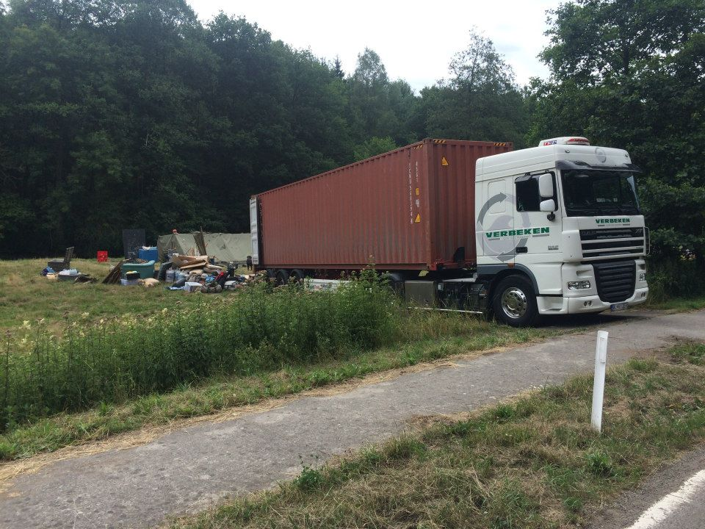
Vertrek foeriers & leiding
Zondag 12/07/20 – 8:30 - PC
Vertrek camion
Camion uitladen
Tentenkamp opzetten
…
Alles in gereedheid brengen vóór
de aankomst van de leden

Slide 11
Vertrek givers
Woensdag 15/07/2020 – 10u – Tenneville
Uniform!!
OP TIJD
Ouders zetten lid af
Wandeltocht naar weide
Lunch + water
Exacte locatie volgt

Slide 12
Vertrek jonggivers
Donderdag 15/07/2020 – 11u – Tenneville
Ouders zetten leden af
Laneuville-au-bois 14 , 6970 Tenneville ( aan Eglise saint-valère)
Stappen tot kampwei (8km)
Lunchpakket + water
Aangepaste kledij + schoeisel
Uniform!!

Slide 13
Vertrek kapoenen en welpen
Vertrek kapoenen & welpen // zondag 19/07/2020
Kapoenen om 14:00
Welpen om 15:30
Bagage en uniform
Drive through systeem
Ouders betreden kamphuis NIET
Domaine de Renval , Rue de Marche 146 6600 Bastogne

Slide 14
Bezoekdag
De bezoekdag zal dit jaar niet doorgaan
Er is dus geen mogelijkheid om het kampterrein te bezoeken

Slide 15
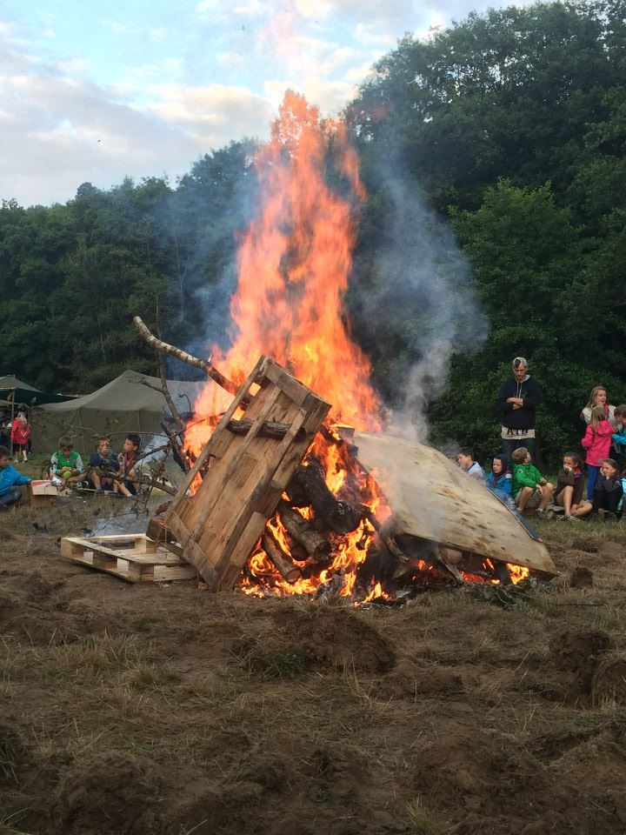
Huiswaarts
Zondag 26/07/2020 – 16:00 – TK Meldert
Aankomst met bussen
Parking TK Meldert!
Gelieve in/ naast de auto te wachten
Signaal via Facebook 30 min voor aankomst
Givers en Jonggivers helpen camion uitladen
Identiteitskaart / KIDS-ID / ISI+

Slide 16
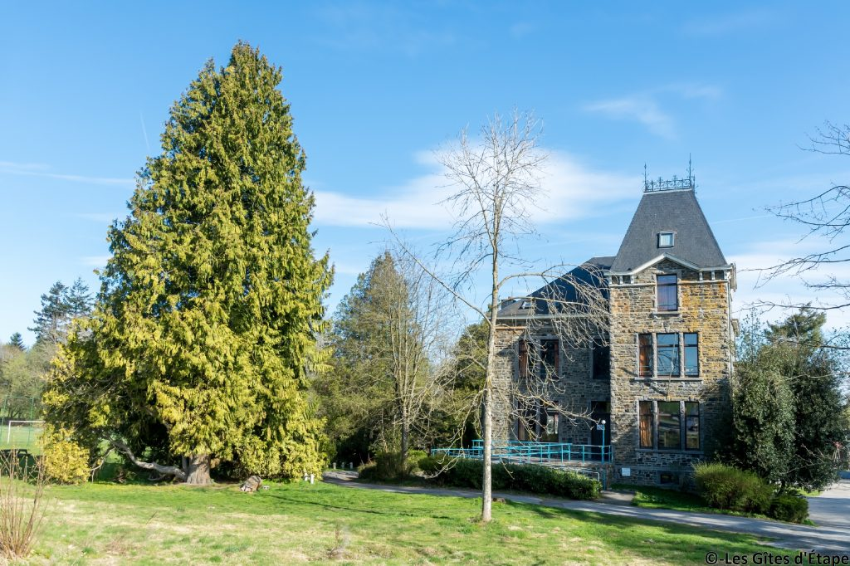
Huizenkamp
Gîte de Bastogne
Domaine de Renval , Rue de Marche 146
6600 Bastogne

Slide 17
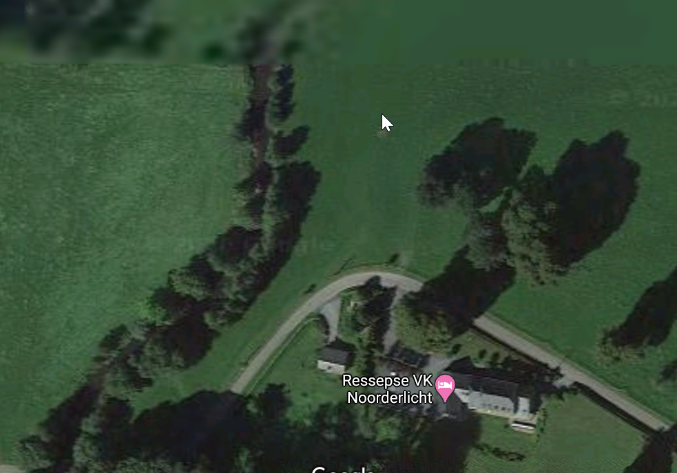
Tentenkamp
Prelle 15
6970 Tenneville

Slide 18
Kampprijzen
Prijzen
Kapoenen & welpen € 140
Jonggivers € 150
Givers € 160
Leiding € 120
Foeriers € 80 (1 week)
€ 120 (2 weken)
Korting vanaf 3 kampgangers ➔ € 15 op totale bedrag
Overschrijving: Naam + voornaam + tak
Rekeningnummer: zie kampkrant

Slide 19
Wat wel & wat niet?
WEL
Lijst in kampkrant
NIET
Snoep
Dure breekbare dingen
Tuinmeubelen
GSM & elektronica

Slide 20
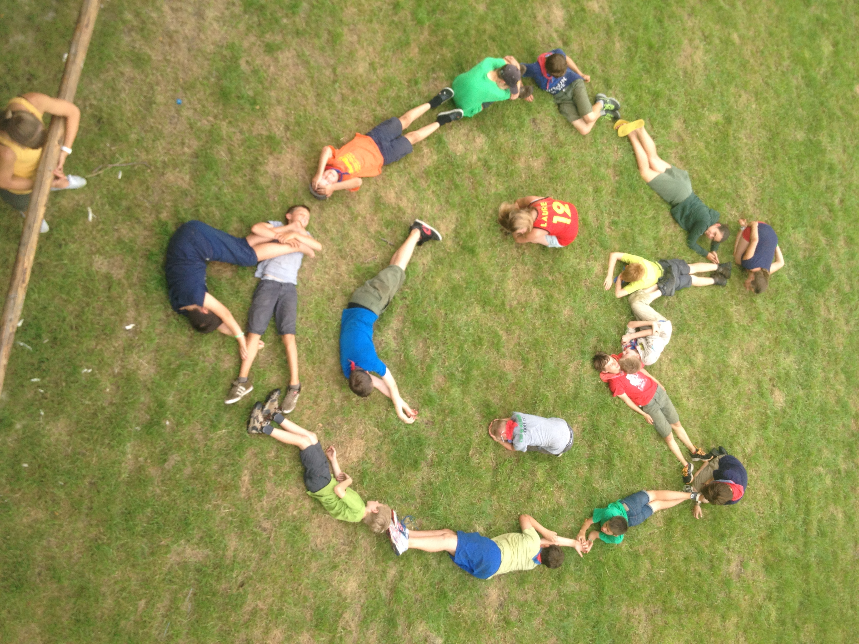
Handigheidjes
Verloren voorwerpen
Dagpakketjes & inventaris
Losse slaapzakken & matjes kenmerken
ALLES kenmerken

Slide 21
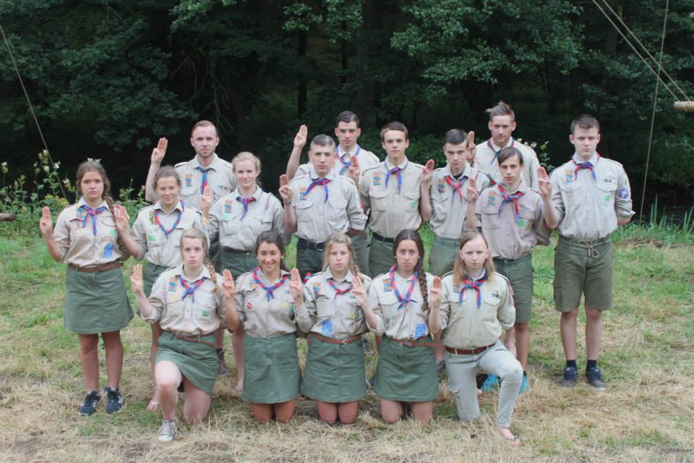
Varia
Halfkampers
Dit jaar NIET
Brieven & kaartjes
€ 1,5 (enveloppe in valies)
Etiketten (kapoenen)
NIET VERGETEN
Medische fiche
ID-kaart
VOLLEDIG UNIFORM

Slide 22
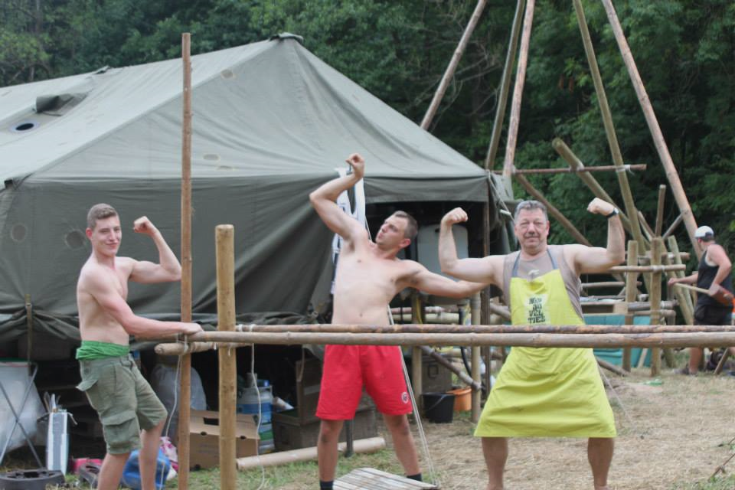
Kampleiding
Huizenkamp
Laure De Brabanter
Feebe De Vis
Tentenkamp
Ruben Merckx
Aron Marckx
Groepsleiding
Feebe De Vis
Ruben Merckx

